Slide 1
Subcomité
SIGE
30 de Junio 2020
PÚBLICA

Slide 2
ROLES Y RESPONSABILIDADES
SEDE
LIDER SISTEMA INTEGRADO DE GESTION
Dirección de Planeación y Control de Gestión
LIDERES DEL SISTEMA INTEGRADO DE GESTIÓN
CALIDAD | AMBIENTAL | SST | SGSI
Subdirección de Mejoramiento Organizacional. | Dirección Administrativa | Dirección de Gestión Humana | Dirección de Información y Tecnología.
LÍDERES Y RESPONSABLES DE PROCESOS
Directores y Jefes de Oficina
EQUIPO PROMOTOR EPICO REFERENTES DE CALIDAD EN REGIONALES SUBCOMITE SIGE (TRIMESTRAL) RESOLUCIÓN 11980 DE 2019
PÚBLICA

Slide 3
AGENDA
Aprobación Alcance Auditoria Externa 2020.
Seguimiento a las acciones correctivas y oportunidades de mejora.
Alistamiento Auditoría.
Varios.
PÚBLICA

Slide 4
Alcance Auditoria Externa
2020
PÚBLICA

Slide 5
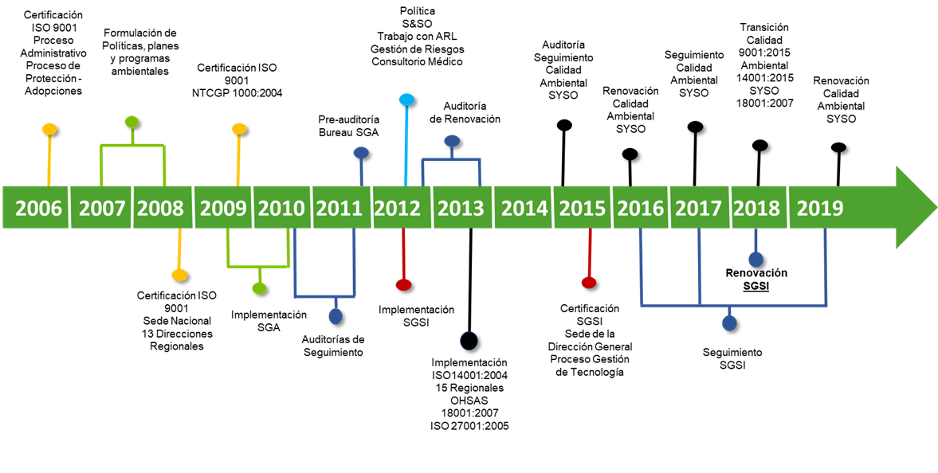
Certificación Sistema Iintegrado de Gestión
CERTIFICACIONES EXTERNAS
PÚBLICA

Slide 6
Certificación Sistema Integrado de Gestión 2020
Auditoria Virtual Principalmente
NORMA | AUDITORIA | ALCANCE
NTC ISO 9001:2015 | Seguimiento | Sede Dirección General 33 Regionales 215 Centros zonales
NTC ISO 14001:2015 | Seguimiento | Dirección General, Regional Quindío, Centro Zonal Armenia Sur
NTC OHSAS 18001:2007 | Seguimiento | Sede Dirección General y 19 Regionales: Amazonas, Antioquia, Atlántico, Bolívar, Bogotá Caldas, Caquetá, Casanare, Cauca, Cundinamarca, Huila, Meta, Nariño, Quindío, Risaralda, Santander, San Andrés, Tolima, Valle del Cauca
NTC ISO/IEC 27001:2013 | Seguimiento | Sede Dirección General, Sede Metrópolis y 26 Regionales: Amazonas, Antioquia, Arauca, Atlántico, Bogotá, Bolívar, Boyacá, Caldas, Caquetá, Casanare, Cauca, Cesar, Cundinamarca, Córdoba, Huila, Magdalena, Nariño, Norte de Santander, Putumayo, Quindío, Risaralda, San Andrés, Santander, Sucre, Tolima, Valle del Cauca Centro Zonal Armenia Sur.
PÚBLICA

Slide 7
Acciones Correctivas
ICONTEC
PÚBLICA

Slide 8
SISTEMA DE GESTIÓN DE CALIDAD
NUMERO DE HALLAZGOS | NUMERO EN ISOLUCION | TEMÁTICA DEL HALLAZGO | FECHA DE CIERRE | AVANCE GENERAL
2 | 10981 | Planificación Asistencia Técnica | 11/05/2020 | 100% - Cerrada 11/05/2020
 | 10982 | Acciones de Mejora | 24/04/2020 | 100% - Cerrada 21/04/2020
SISTEMA DE GESTIÓN AMBIENTAL
NUMERO DE HALLAZGOS | NUMERO EN ISOLUCION | TEMÁTICA DEL HALLAZGO | FECHA DE CIERRE | AVANCE GENERAL
2 | 11013 | Capacitación sustancias químicas y residuos | 14/02/2020 | 100% - Cerrada 06/02/2020
 | 11014 | Metodología de medición de ahorro en los consumos de agua y energía | 14/01/2020 | 100% - Cerrada 27/01/2020
PÚBLICA

Slide 9
SISTEMA DE GESTIÓN DE SEGURIDAD Y SALUD EN EL TRABAJO
NUMERO DE HALLAZGOS | NUMERO EN ISOLUCION | TEMÁTICA DEL HALLAZGO | FECHA DE CIERRE | AVANCE GENERAL
4 | 11036 | Ascensor y archivos | 15/12/2020 | 65% - Abierta - Falta registrar condiciones humedad y archivo Santander, modernización y certificación ascensor
 | 11037 | Accidentes e Inspecciones | 10/01/2020 | 100% - Cerrada 22/02/2020
 | 11038 | Mediciones higiénicas | 14/02/2020 | 100% - Cerrada 28/02/2020
 | 11039 | Planes de Emergencias y Contingencias | 01/02/2020 | 100% - Cerrada 30/04/2020
PÚBLICA

Slide 10
SISTEMA DE GESTIÓN DE SEGURIDAD DE LA INFORMACIÓN
NÚMERO DE HALLAZGOS | NÚMERO EN ISOLUCION | TEMÁTICA DEL HALLAZGO | FECHA DE CIERRE | AVANCE GENERAL
3 | 11133 | Se encuentran situaciones que afectan los derechos de propiedad intelectual. | 27/12/2019 | 100% - Cerrada 27/12/2019
 | 11134 | NO se aplica el diseño de seguridad a todos los sitios | 15/12/2019 | 100% - Cerrada 13/12/2019
 | 11135 | No se revisan las no conformidades recurrentes | 28/02/2020 | 100% - Cerrada 19/02/2020
PÚBLICA

Slide 11
Alistamiento Auditoría
PÚBLICA

Slide 12
Alistamiento Auditoría
Fecha propuesta: Última semana de julio y primera semana de agosto; Parcialmente remota – ICONTEC
ACCIONES JUNIO AGOSTO
Levantamiento de información digital
Actualización de presentaciones por procesos
Planeación y selección de regionales
Acompañamiento a ejecución y resultados
PÚBLICA

Slide 13
Varios
PÚBLICA

Slide 14
CERTIFICACIONES EXTERNAS
Varios
Revisión por la Dirección del Sistema Integrado de Gestión
COMITÉ INSTITUCIONAL DE GESTIÓN Y DESEMPEÑO
Evaluación semestral de la adecuación, eficiencia y eficacia del SIGE
9 entradas
(Nacional - Regional)
Generación del Informe de RxD
Seguimiento a los compromisos generados
PÚBLICA

